Slide 1
Modelado del negocio actual
Proyecto Informático Familia
Preparado por Ana Gloria Cordero de Hernández, M.Sc.
Profesora regular titular.
Departamento de Ingeniería de Software
Facultad de Ingeniería de Sistemas Computacionales
Universidad Tecnológica de Panamá
II SEMESTRE 2021

Slide 2
Modelado de negocio para el proyecto informático: Familia.
Tomando en considerando características del hogar de una familia de clase media, en la ciudad de Panamá, después de una investigación preliminar para identificar actores, procesos o casos de usos y elementos que se manipulan (objetos – entidades), se tiene la siguiente definición general:
Los ingresos anuales son de 60,000.00 balboas, residentes en San Miguelito, Barriada Brisas del Golf en la ciudad de Panamá.
Sus miembros son una madre y un padre (ambos trabajando), dos hermanas en educación primaria, un hijo adolescente en educación secundaria (todos en escuelas privadas), una abuela que permanece en el hogar, un tío mayor de edad que trabaja y aporta fondos a la casa y una empleada doméstica que trabaja de lunes a sábado sin dormir en el empleo. A demás poseen dos autos y una mascota (perra).

Slide 3
Los papás (mamá y papá), llevan el control de los ingresos, gastos y actividades familiares. Sin embargo, cada miembro tiene cierta independencia. Actualmente, poseen una hipoteca con un banco de la localidad, ocasionalmente tienen que contratar los servicios de jardinería y mantenimiento de la casa (reparaciones, pintura, otros). Su casa poseer todos los servicios públicos o sea agua, luz, teléfono, cable e internet.
Los hijos asisten a la escuela, utilizan un transporte privado y utilizan las TIC para sus actividades académicas. La abuela colabora con la supervisión de los escolares y de la doméstica.
Poseen una rede wifi, 2PC, una impresora y los papas poseen teléfonos celulares inteligentes.

Slide 4
Realizan una planificación presupuestaria en base a sus gastos mensuales, entre los más relevantes están pagos por servicios públicos, pagos educativos, gastos alimenticios y otros. Sin embargo, presentan situaciones incomodas de falta de presupuesto para cubrir todos los gatos.
También realizan actividades recreativas que son poco coordinadas y les crea incomodas discusiones al momento de tomar la decisión del evento al cual asistir.
La alimentación es otro aspecto de importancia dado que normalmente no planifican los menús o platos y los miembros requieren de variar la alimentación.
Un resumen de áreas con problemas de gestión y administración de información:
presupuesto anual de gastos en función de sus ingresos.
actividades del hogar considerando una agenda familiar.
nutrición para una balanceada alimentación de los miembros del hogar.
listados de compras de alimentos y suministros varios.

Slide 5
A continuación el modelado del negocio para el proyecto familia, utilizando Rational ROSE, es una herramienta de diseño orientada a objetos, que da soporte al modelado visual, es decir, que permite representar gráficamente el sistema, permitiendo hacer énfasis en los detalles más importantes, centrándose en los casos de uso y enfocándose hacia un software de mayor calidad, empleando un lenguaje estándar UML, que facilita la comunicación.

Slide 6
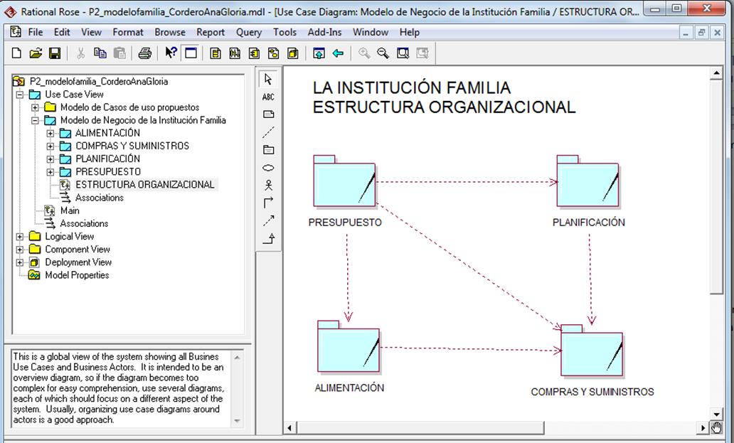
Componentes de organización de información en la Vista de Casos de Usos :
1. Organizar un presupuesto anual de gastos en función de sus ingresos.
2. Planificar las actividades del hogar considerando una agenda familiar.
3. Presentar un programa de nutrición para una balanceada alimentación de los miembros del hogar.
4. Generar listados de compras de alimentos y suministros varios, considerando el programa de nutrición, las actividades y el presupuesto.

Slide 7
El Diagrama de la Estructura Organizacional, representa un modelo de organización de los elementos conceptuales básico: participantes, procesos comunes y objetos relacionados (objetos y entidades), en cada componentes.
Se busca el establecimiento de las relaciones entre dichos elementos de tal manera que, durante las siguientes actividades en del desarrollo del proyecto informático, la arquitectura del Sistema Automatizado, prevea las clases de objetos y procesos (aplicaciones de software) en función a la organización del proyecto.
La documentación de esta actividad,involucra tareas de investigación sobre: procedimientos, roles, elementos que son manipulados y sus características.
A continuación se muestran uno de los componentes: ALIMENTACIÓN, con los actores y casos de uso.

Slide 8
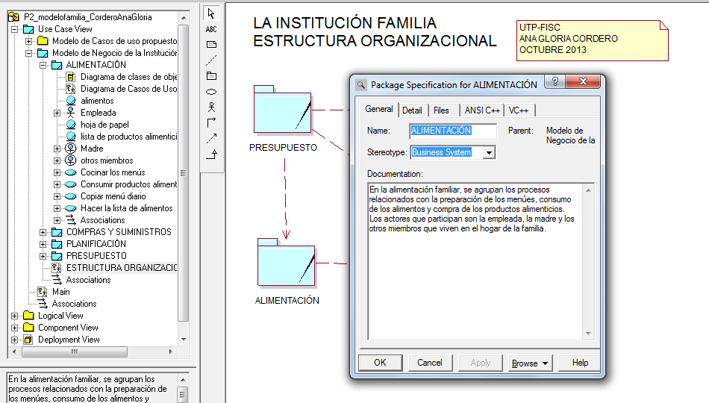

Slide 9
A continuación se presenta, el diagrama de casos de uso para el componente ALIMENTACIÓN, del proyecto informático Familia, de acuerdo a las investigaciones; se ilustra lo siguiente:
Dos trabajadores del negocio: Madre y otros miembros.
Un actor del negocio: Empleada.
Cuatro procesos, que reconocemos como casos de uso del negocio:
  Copiar menú,
  Hacer la lista de alimentos,
  cocinar los menús y
  Consumir productos alimenticios.
Otro aspectos observable es la relación entre los elmentos:
  La Madre es responsable de copiar el menú diariamente, que la empleada utiliza para la elaboración de las comida.
  La madre también es responsable de hacer la lista de alimentos.
  Los otros miembros se involucran ya que ellos consumen los alimentos.

Slide 10
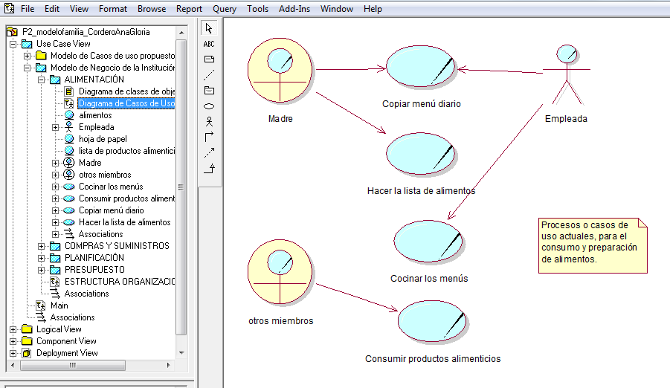

Slide 11
Con lo anterior, se busca mostrar a los posibles usuarios del sistema automatizado, considerando algunos aspectos de la Ingeniería del software como: Patrones de Arquitectura (MVC – modelo vista controlador), patrones de diseño: tanto de Procesos (funcionalidades) como de interfaces (IHC – interfaz humano computador).
También se prevén aspectos de las ciencias computación aplicada, como lo son: la inteligencia artificial y la bases de datos.

Slide 12
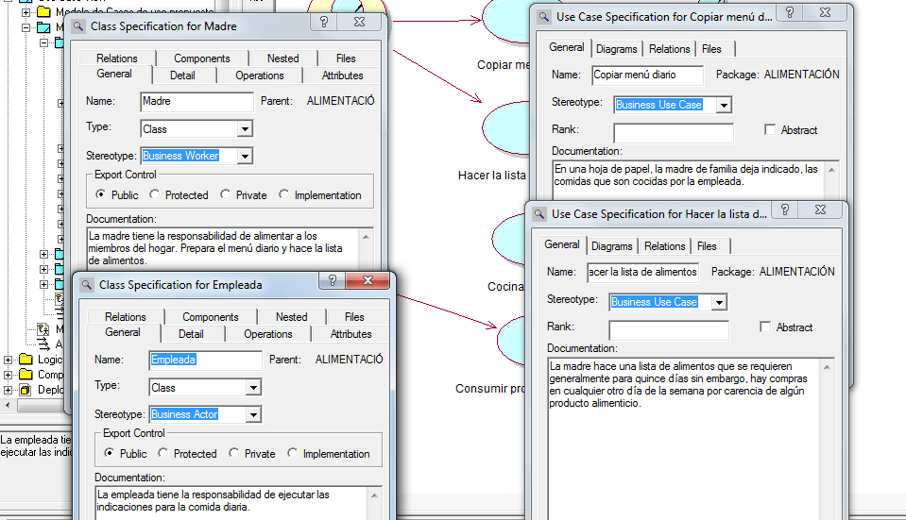

Slide 13
En la anterior diapositiva, se mostró la descripción de dos actor del negocio y dos especificaciones de casos de usos del negocio, del componte ALIMENTACIÓN, con el objetivo de encontrar: elementos que se manipulan (objetos – entidades) y su importancia, según lo investigado. Las especificaciones , describen el uso de los objetos y sus características:
El menú diario y a lista de los alimentos, son dos elementos manipulados por la Madre y la Empleada.
Aunque no se muestra la descripción, también se toma en cuenta que otro elemento que se manipula son los alimentos, que se consumen por Otros miembros.
Para el caso de uso del negocio, Copiar menú diario, se indica un elemento que se manipula nombrado: hoja de papel.
Para el caso de uso del negocio, Hacer la lista de Alimentos, se indican otros conceptos de reglas del negocio y relaciones de los elementos que se manipulan, como lo son el tiempo (cada quince días o diariamente), por la carencia o falta de uno de los productos de consumo.
Las investigaciones, proporcionan conocimiento sobre aspectos necesarios para el análisis y los diseños, fundamentados en las necesidades de los usuarios y las alternativas de solución a los problemas de construcción del software: plataformas de desarrollo, arquitecturas de producción, clases participantes, funcionalidades, estructuras de datos, atributos, métodos, controles, otros.

Slide 14
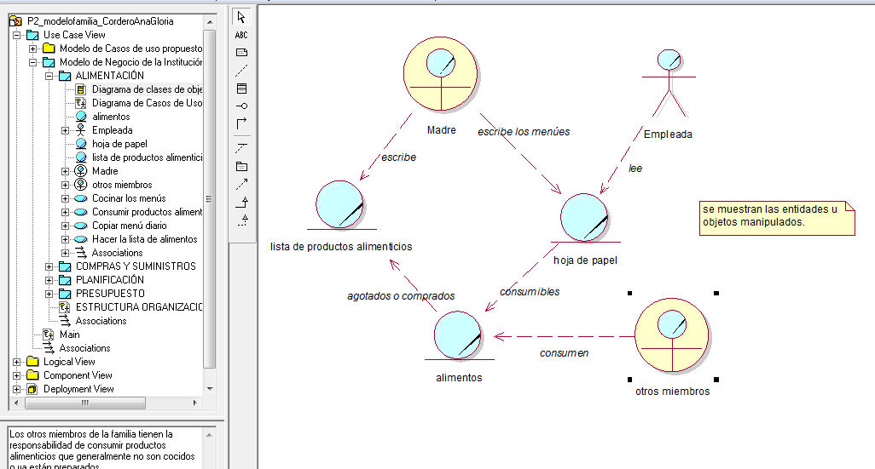

Slide 15
En el diagrama anterior o sea el diagrama de clases de objetos (requisito en ROSE), se muestran las relaciones de uso de los actores con los elementos que se manipulan .
A los elementos que se manipula, los podemos identificar como entidades y objetos del negocio.
Los objeto del negocio, para el ejemplo del proyecto informático Familia, son:
  Lista de productos alimenticios
  Hoja de papel.
  Alimentos.
Para nuestro ejemplo, la entidad puede ser la Cocina dentro del hogar.

Slide 16
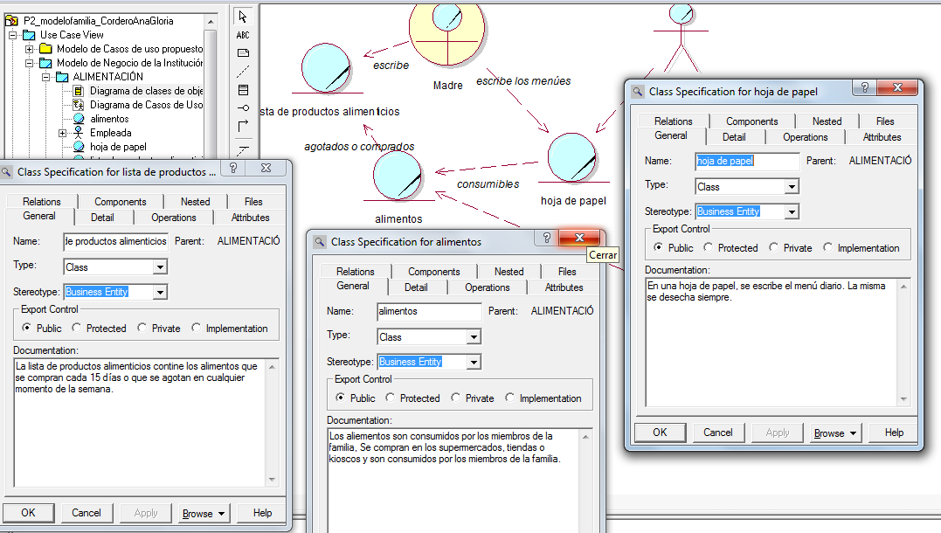

Slide 17
La descripción de los objetos o elementos que se manipulan, debe indicar otros aspectos que nos ayuden a considerar, las características de los objetos, uso que se le da por parte de los actores y formas de obtención y cualquiera otras consideraciones que ayuden a futuras propuestas : estructuras de datos, algoritmos, visibilidad de la información y sus relaciones con otras entidades u objetos.
La lista de productos alimenticios, contiene el nombre del producto y la cantidad. En el futuro, una propuesta debería considerar, además de los atributos mencionados, precio más económico y tiendas donde obtenerlo a ese precio (inteligencia del negocio).
La representación actual de una hoja de papel, pasaría a ser una impresión de reporte de productos a comprar, por orden de tipo de productos o una consulta por un dispositivos móvil. También consideraciones sobre la arquitectura de procesos con comunicación en línea, con una tienda que le traiga los productos a la casa de la familia.
El DIAGRAMA DE CLASES de OBJETOS o entidades, debe mostrar los elementos que se manipula en el modelo de negocio actual, con miras a fundamentar las soluciones en la propuesta de automatización, tanto para usuarios, como para el equipo de desarrollo (ingenieros y especialistas desarrolladores de software).

Slide 18
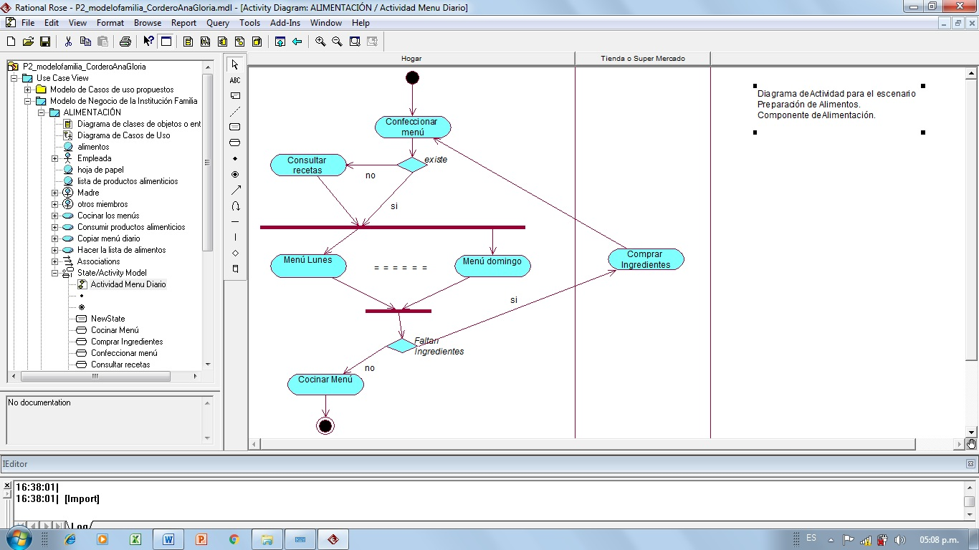
El Diagrama de Actividad para el componente ALIMENTACIÓN.

Slide 19
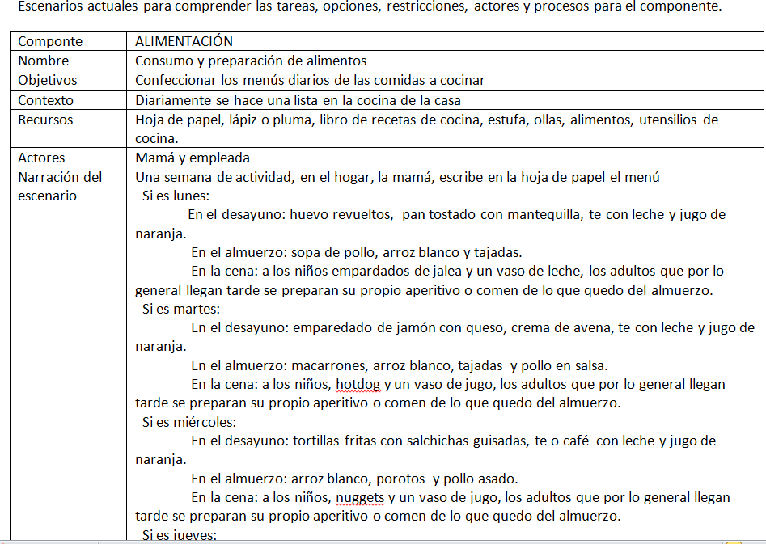
Escenario considerado, para la preparación de los menús

Slide 20
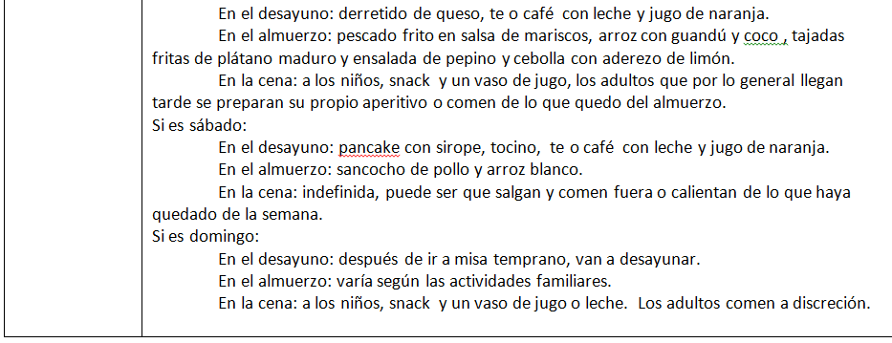
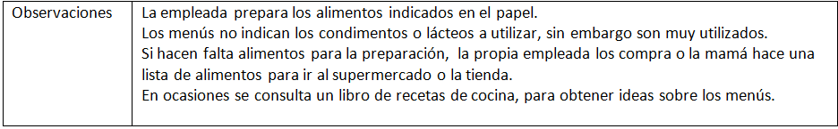

Slide 21
El proyecto informático Familia
La definición inicial, dio el punto de partida.
Basados en RUP, la fase de Inicio permite desarrollar el flujo de trabajo denominado Modelado del Negocio.
Con el modelado del negocio se presentaron los componentes de la Estructura Organizacional de la empresa FAMILIA.
Para el componente Alimentación, se trabajaron: el Diagrama de Casos de Uso, el Diagrama de Clases de Objetos y el Diagrama de Actividad.
Se utilizó UML como lenguaje visual, ROSE como plataforma para representar el proyectos estructurado, usando el patrón de documentación 4 + 1 vista.
El documento de arquitectura, ya cuenta con los primeros entregables del Proyecto Informático Familia.

